Slide 1
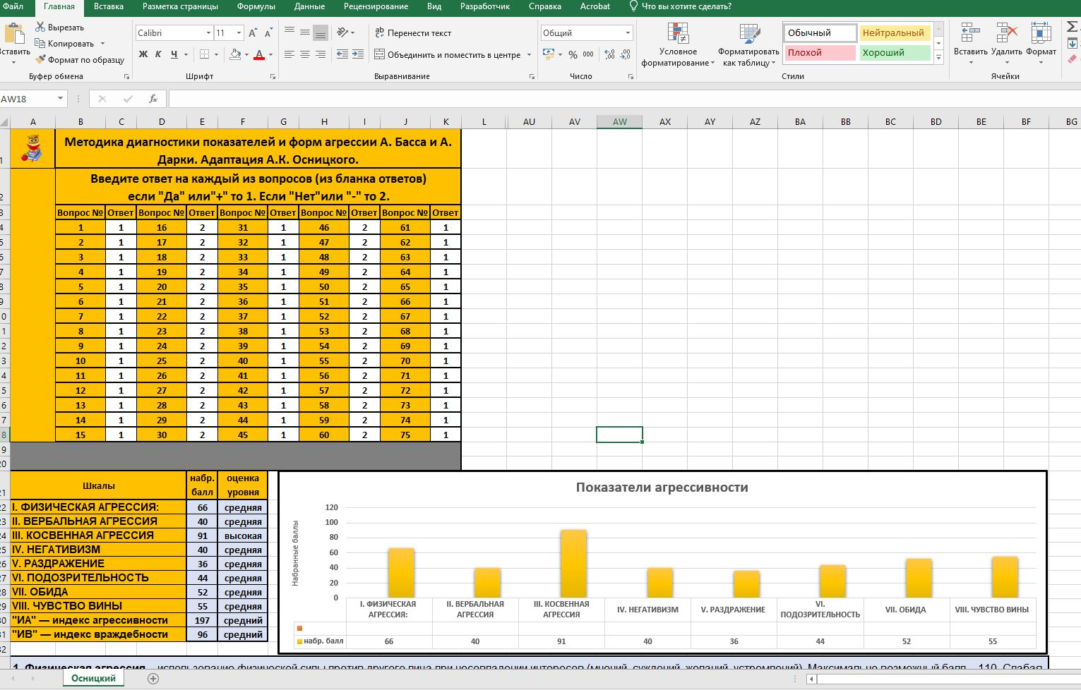
Введите из бланка ответов значения. Если «да» или «+» то 1,
Если «нет» или «-» то 2.
Программа вычислит результаты агрессии по каждому типу и
оценит уровни. И построит график.
Крутим колесико вниз

Slide 2
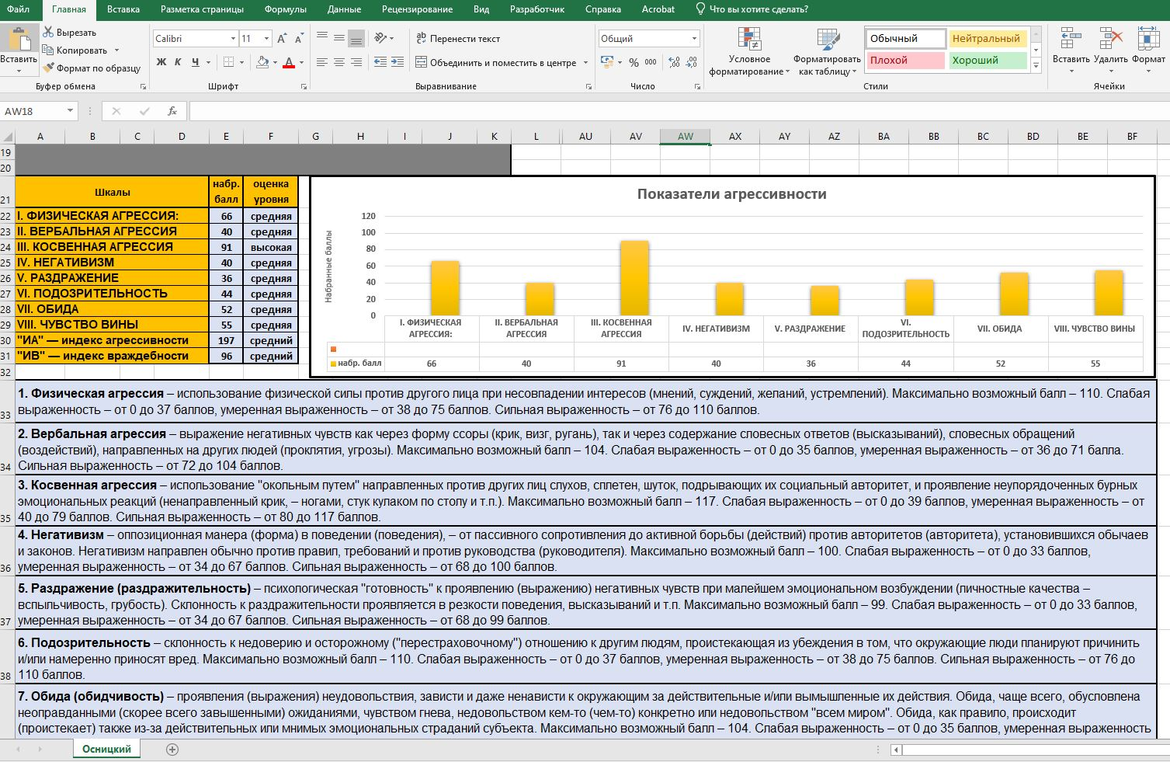
Здесь даны краткие описания каждого из показателей и их значения.

